Slide 1
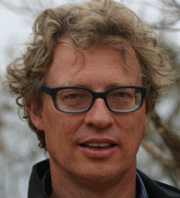
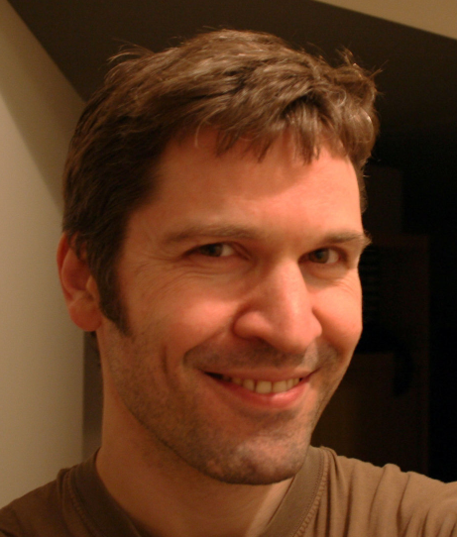
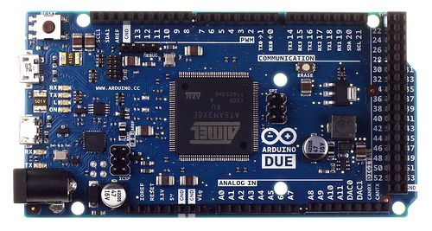
V1IPASS voor TI
Wouter van Ooijen
Marius Versteegen
De Arduino Due

Slide 2
V1IPASS voor TI
Arduino-achtig, maar dan wél professioneel.
De student pakt met een grote mate van zelfstandigheid, met gebruik van moderne informatica technieken, een technisch probleem aan, en levert zo een product dat substantieel bijdraagt aan het doel van de organisatie op korte en langere termijn.
De student pakt met een grote mate van zelfstandigheid, met gebruik van moderne informatica technieken, een technisch probleem aan, en levert zo een product dat substantieel bijdraagt aan het doel van de organisatie op korte en langere termijn.

Slide 3
Bindend Studie Advies
Minimaal 50 EC, waarvan in ieder geval ook het IPASS

Slide 4
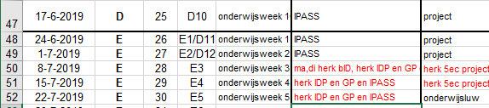
Herkansing
Haal je het IPASS de eerste keer niet, dan is er in de zomervakantie een herkansingsmogelijkheid. Dit is dan echt de laatste mogelijkheid om het IPASS te halen!

Slide 5
Filosofie
De student moet de mogelijkheid krijgen te tonen wat zij kan door helemaal los te gaan met een project naar keuze op het gebied van Technische Informatica.
Dit kan op veel verschillende manieren, en die willen we allemaal mogelijk maken en waarderen.
Inclusief de mogelijkheden waar wij nog niet aan gedacht hebben – juist die!
Maar dit moet wel professioneel gebeuren, dus er zijn randvoorwaarden.

Slide 6
Randvoorwaarde: zelfstandig
In principe is de opdracht individueel.
De student moet het werk uitvoeren op een wijze die past bij het zelfstandig werken aan een product.
(Dit sluit niet uit dat er hulp van buiten wordt gebruikt, maar de student is daarna wel volledig verantwoordelijk voor hetgeen hij heeft gemaakt.)
Concreet houdt dit in dat hij het product moet begrijpen, en kunnen uitleggen en onderhouden.

Slide 7
Randvoorwaarde: moderne informatica technieken
In voorafgaande en flankerende vakken leert de student Python, C++, Linux, digitale techniek, en OO.
Het project moet worden uitgevoerd in C++, met gebruik van OO principes:
klassen
inheritance
virtual
information hiding
abstract data types

Slide 8
Randvoorwaarde: technisch
Het product moet (mede) een technisch probleem aanpakken, bv.:
Aansturen van een externe chip, of een hardware module in de microcontroller
Interactie met de fysieke wereld, bv. een robotkarretje, een (model) lift, een sorteer systeem, een treinbaan, een laser-harp
Een algorithme voor een fysiek probleem, bv. PID, 2D/3D rendering op een klein scherm, datacommunicatie voor een (slechte) radioverbinding, detectie van hartslag, detectie van de beat in muziek.

Slide 9
Randvoorwaarde: small system
Het project moet uitgevoerd worden op (of ten minste op een manier die geschikt is voor) een klein systeem (micro-controller, standaard een Arduino Due).
Met name:
Geen gebruik van een Operating System
Geen dynamicsch geheugen
In principe geen exception handling
In principe geen gebruik van floating point ‘at runtime’
Geen overdadig gebruik van resources (CPU, memory, …)

Slide 10
Randvoorwaarde: professioneel
Een (door de student aangegeven) deel van de opgeleverde code moet herbruikbaar zijn. Dit hoeft slechts een klein deel te zijn, denk bv. aan een simple OO interface voor een externe chip.
Boost licentie
Hoge kwaliteit (efficient, en als het even kan 0 bugs)
Doxygen documentatie van de interface, met voorbeelden, waar nodig met referenties
Waar nodig commentaar in de implementatie
Geautomatiseerde tests
Code en documentatie in begrijpelijk Engels

Slide 11
Randvoorwaarde: nut op langere termijn
Het is de bedoeling dat de ‘herbruikbare library’ delen die door de studenten worden aangeleverd door de docent worden gebundeld en openbaar gemaakt op een passende manier (wrsch. Een git repository).
Een belangrijk aspect bij een dergelijke library is ‘composability’: de library moet
zijn kerntaak (goed!) doen
volgens een abstracte interface die ook bruikbaar is (of al gebruikt wordt) door vergelijkbare libraries
voor niet-kern-taken gebruik maken van andere libraries

Slide 12
Randvoorwaarde: voldoende omvang
De student is in principe vrij in het kiezen van zijn opdracht, maar de opdracht moet wel van voldoende omvang zijn.
Om dit te borgen moet de student met de docent overeenstemming krijgen over de opdracht, en dit vastleggen in een (miniatuur) plan-van-aanpak.
De docent beoordeelt een plan op:
Aard: het moet een TI project zijn
Voldoende omvang: als het behoorlijk wordt uitgevoerd moet het een voldoende opleveren
Haalbaarheid: het moet voor de betreffende student haalbaar zijn. De eindverantwoordelijkheid hiervoor ligt echter bij de student!

Slide 13
Practisch: Hardware en software
Er is een ontwikkelomgeving beschikbaar die je ook al bij V1OOPC hebt gebruikt.
Gebaseerd op gcc, makefiles, een aantal OO/hardware libraries, en de CodeLite IDE.
Eventueel kan (als daar en goede reden voor is) in overleg ook een andere target hardware (bv. RaPi native) en/of ontwikkelomgeving (bv mbed) worden gebruikt.

Slide 14
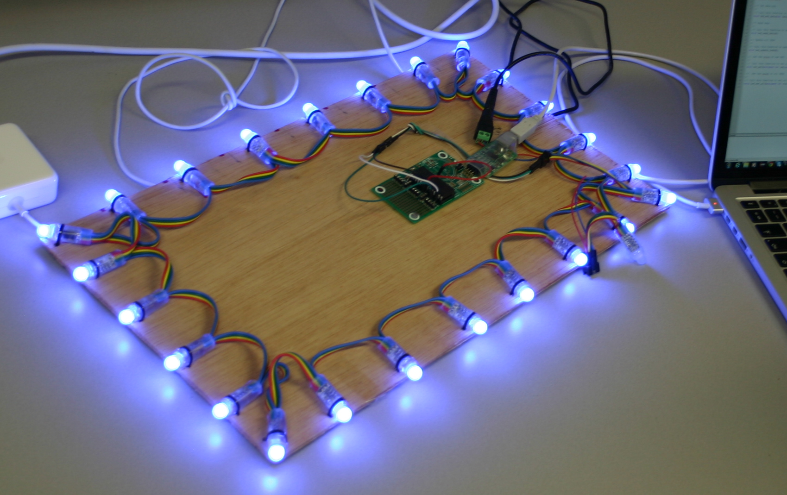
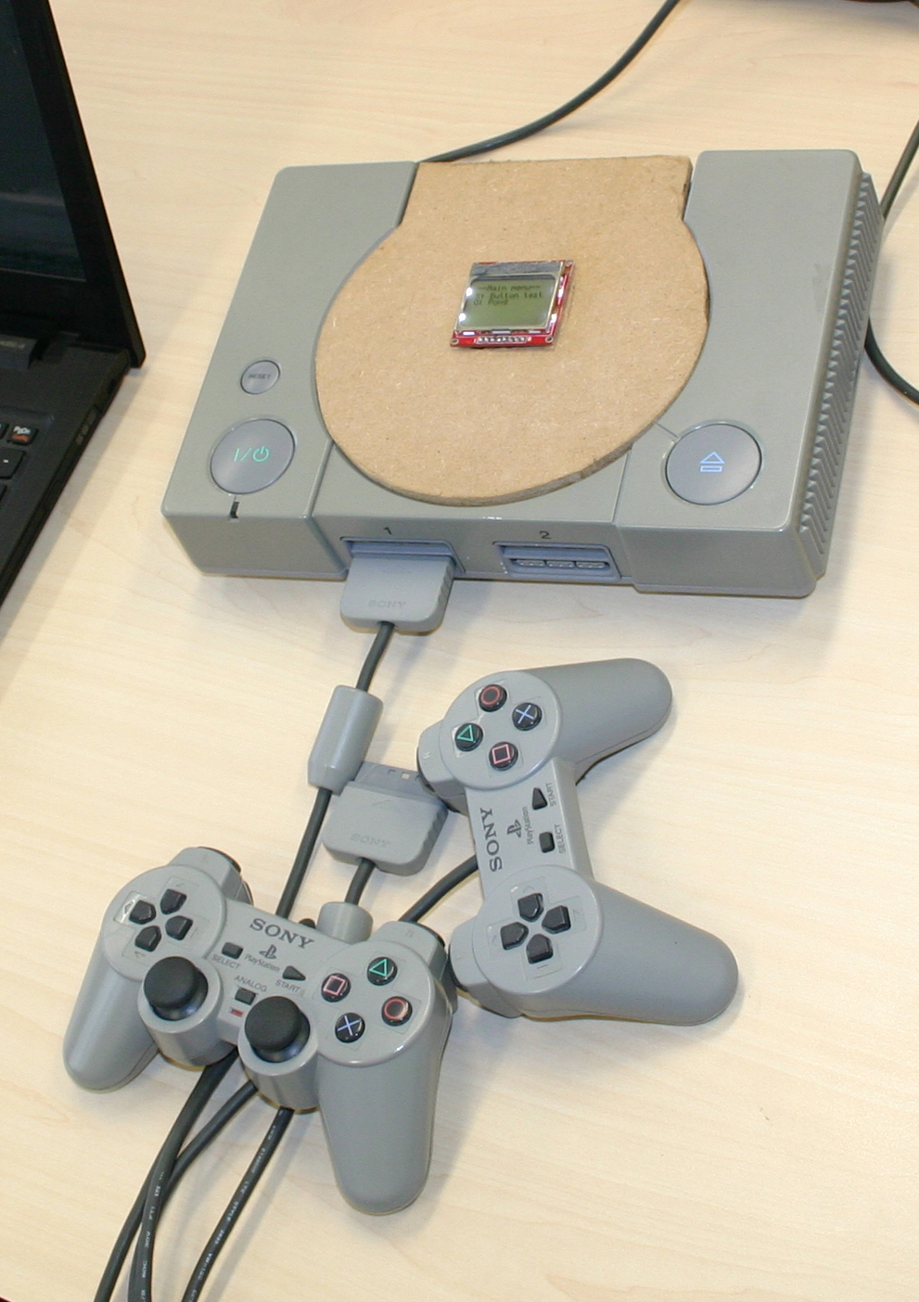
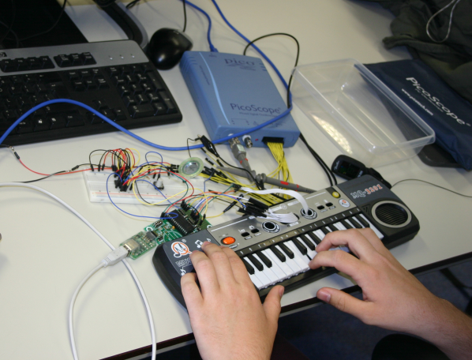
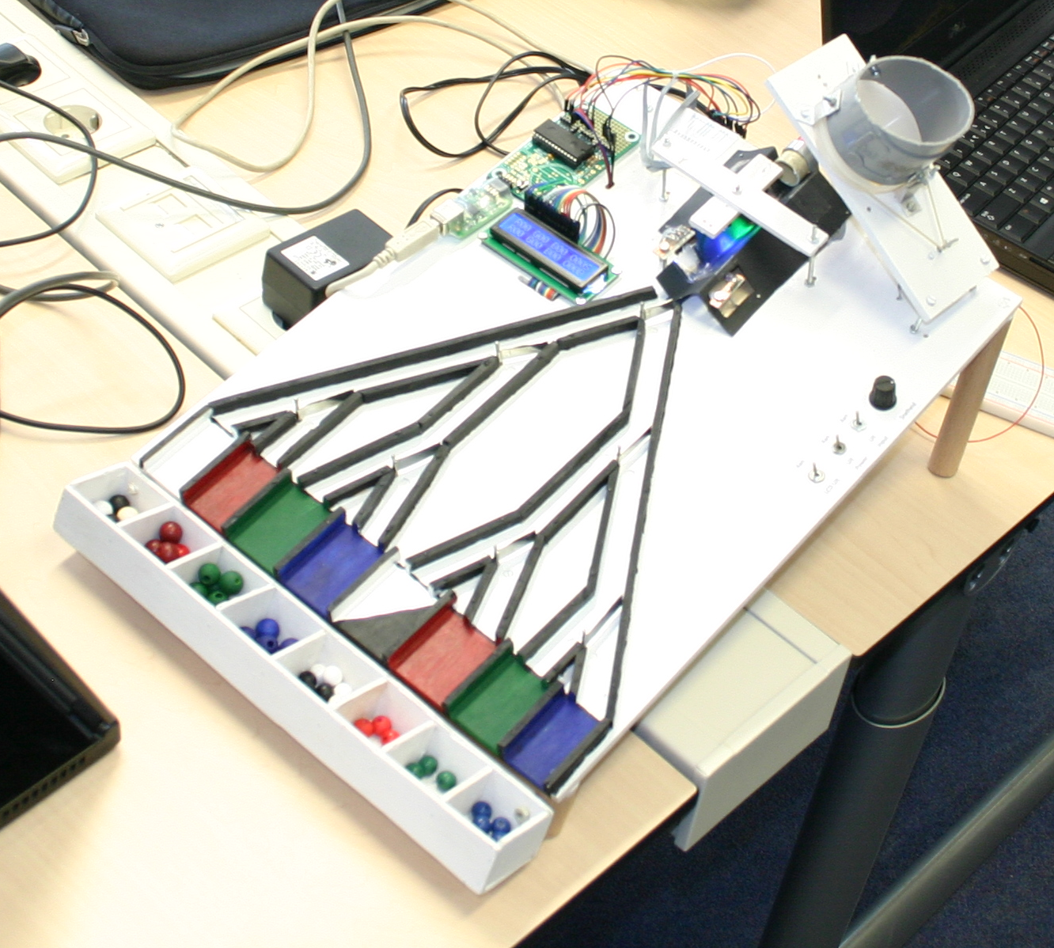
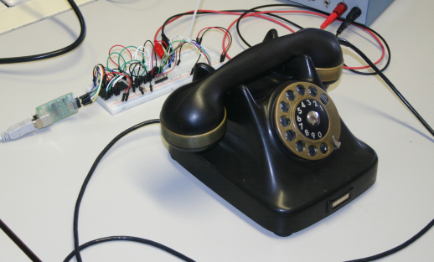
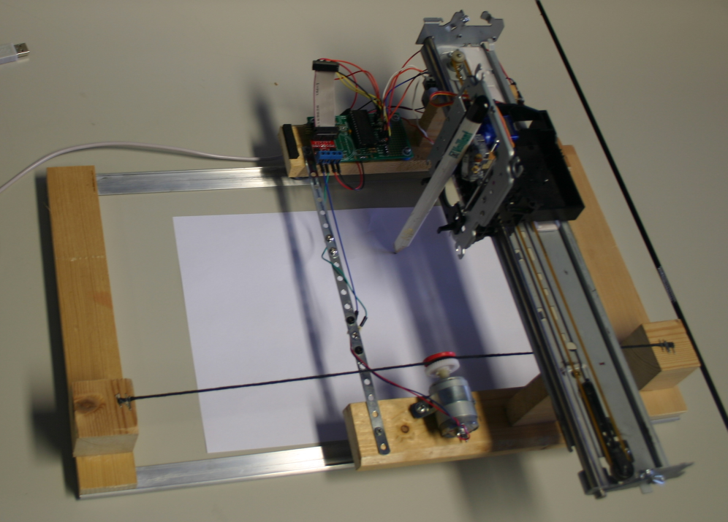
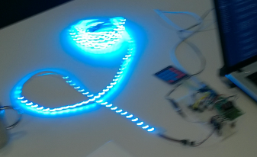
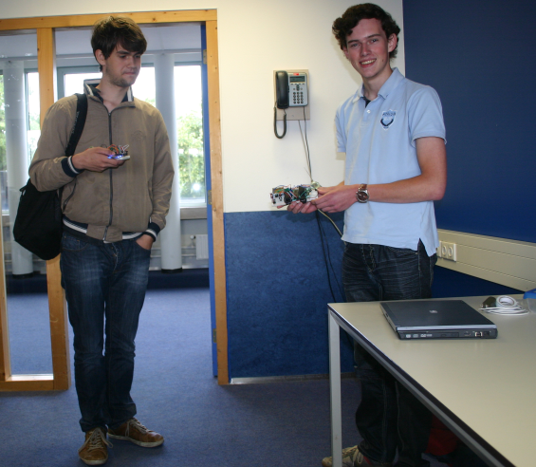
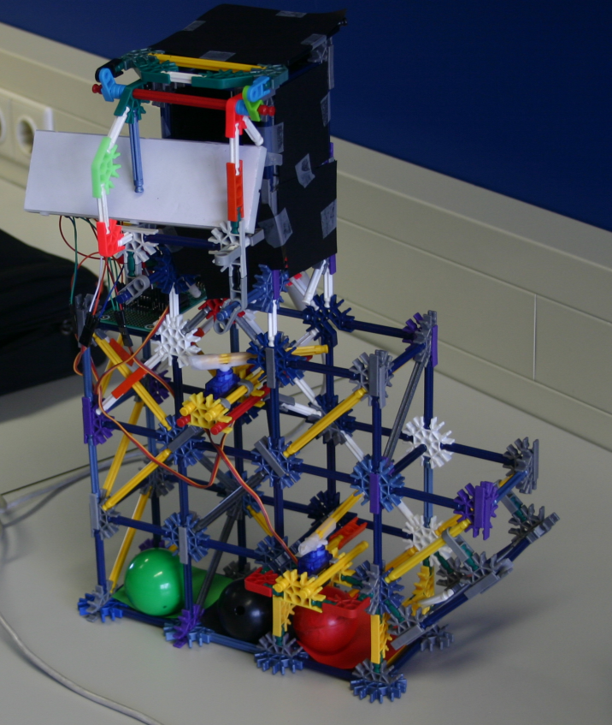
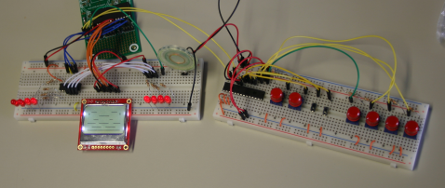
Voorbeelden uit V1TH04

Slide 15
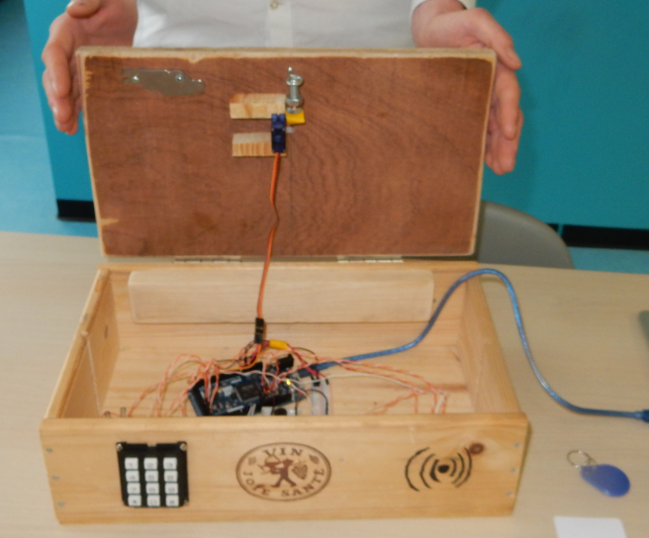
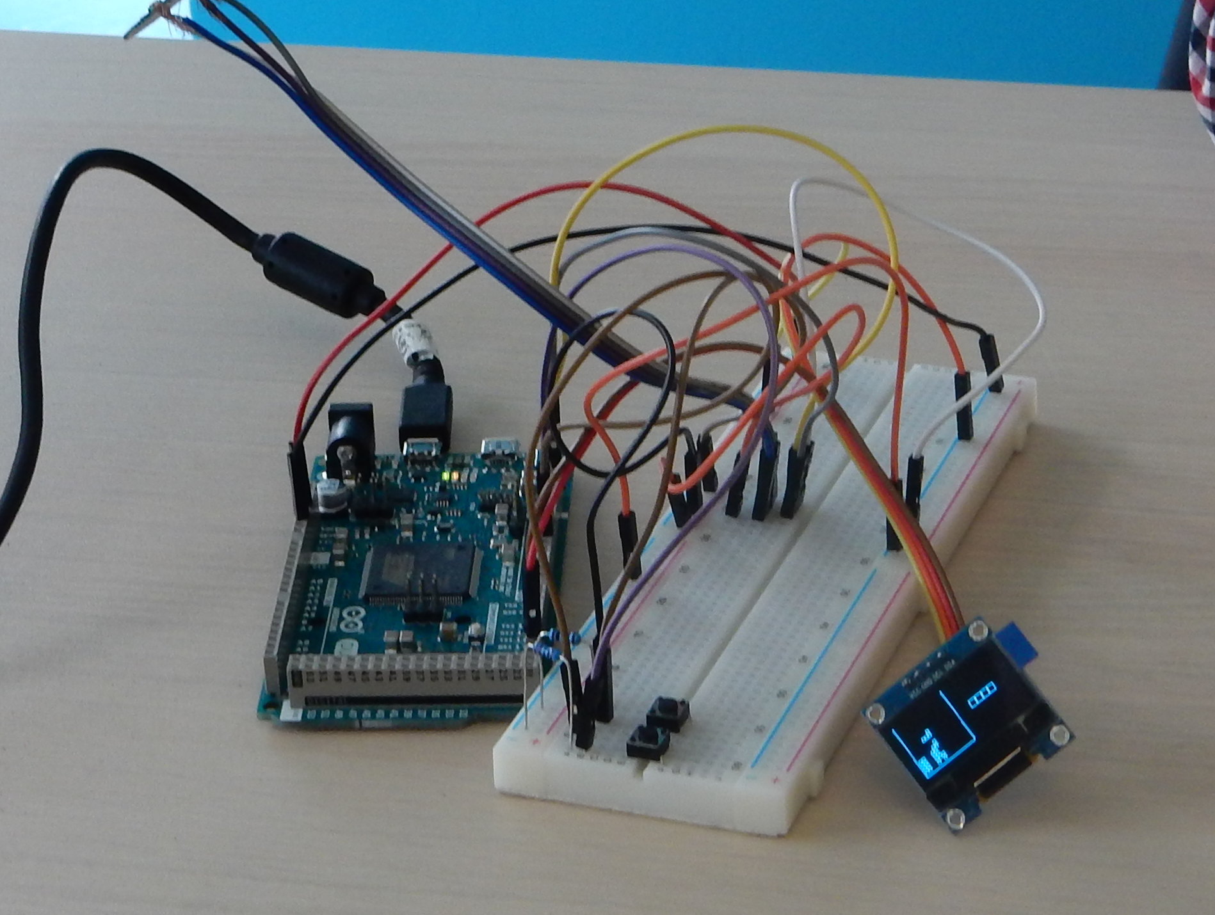
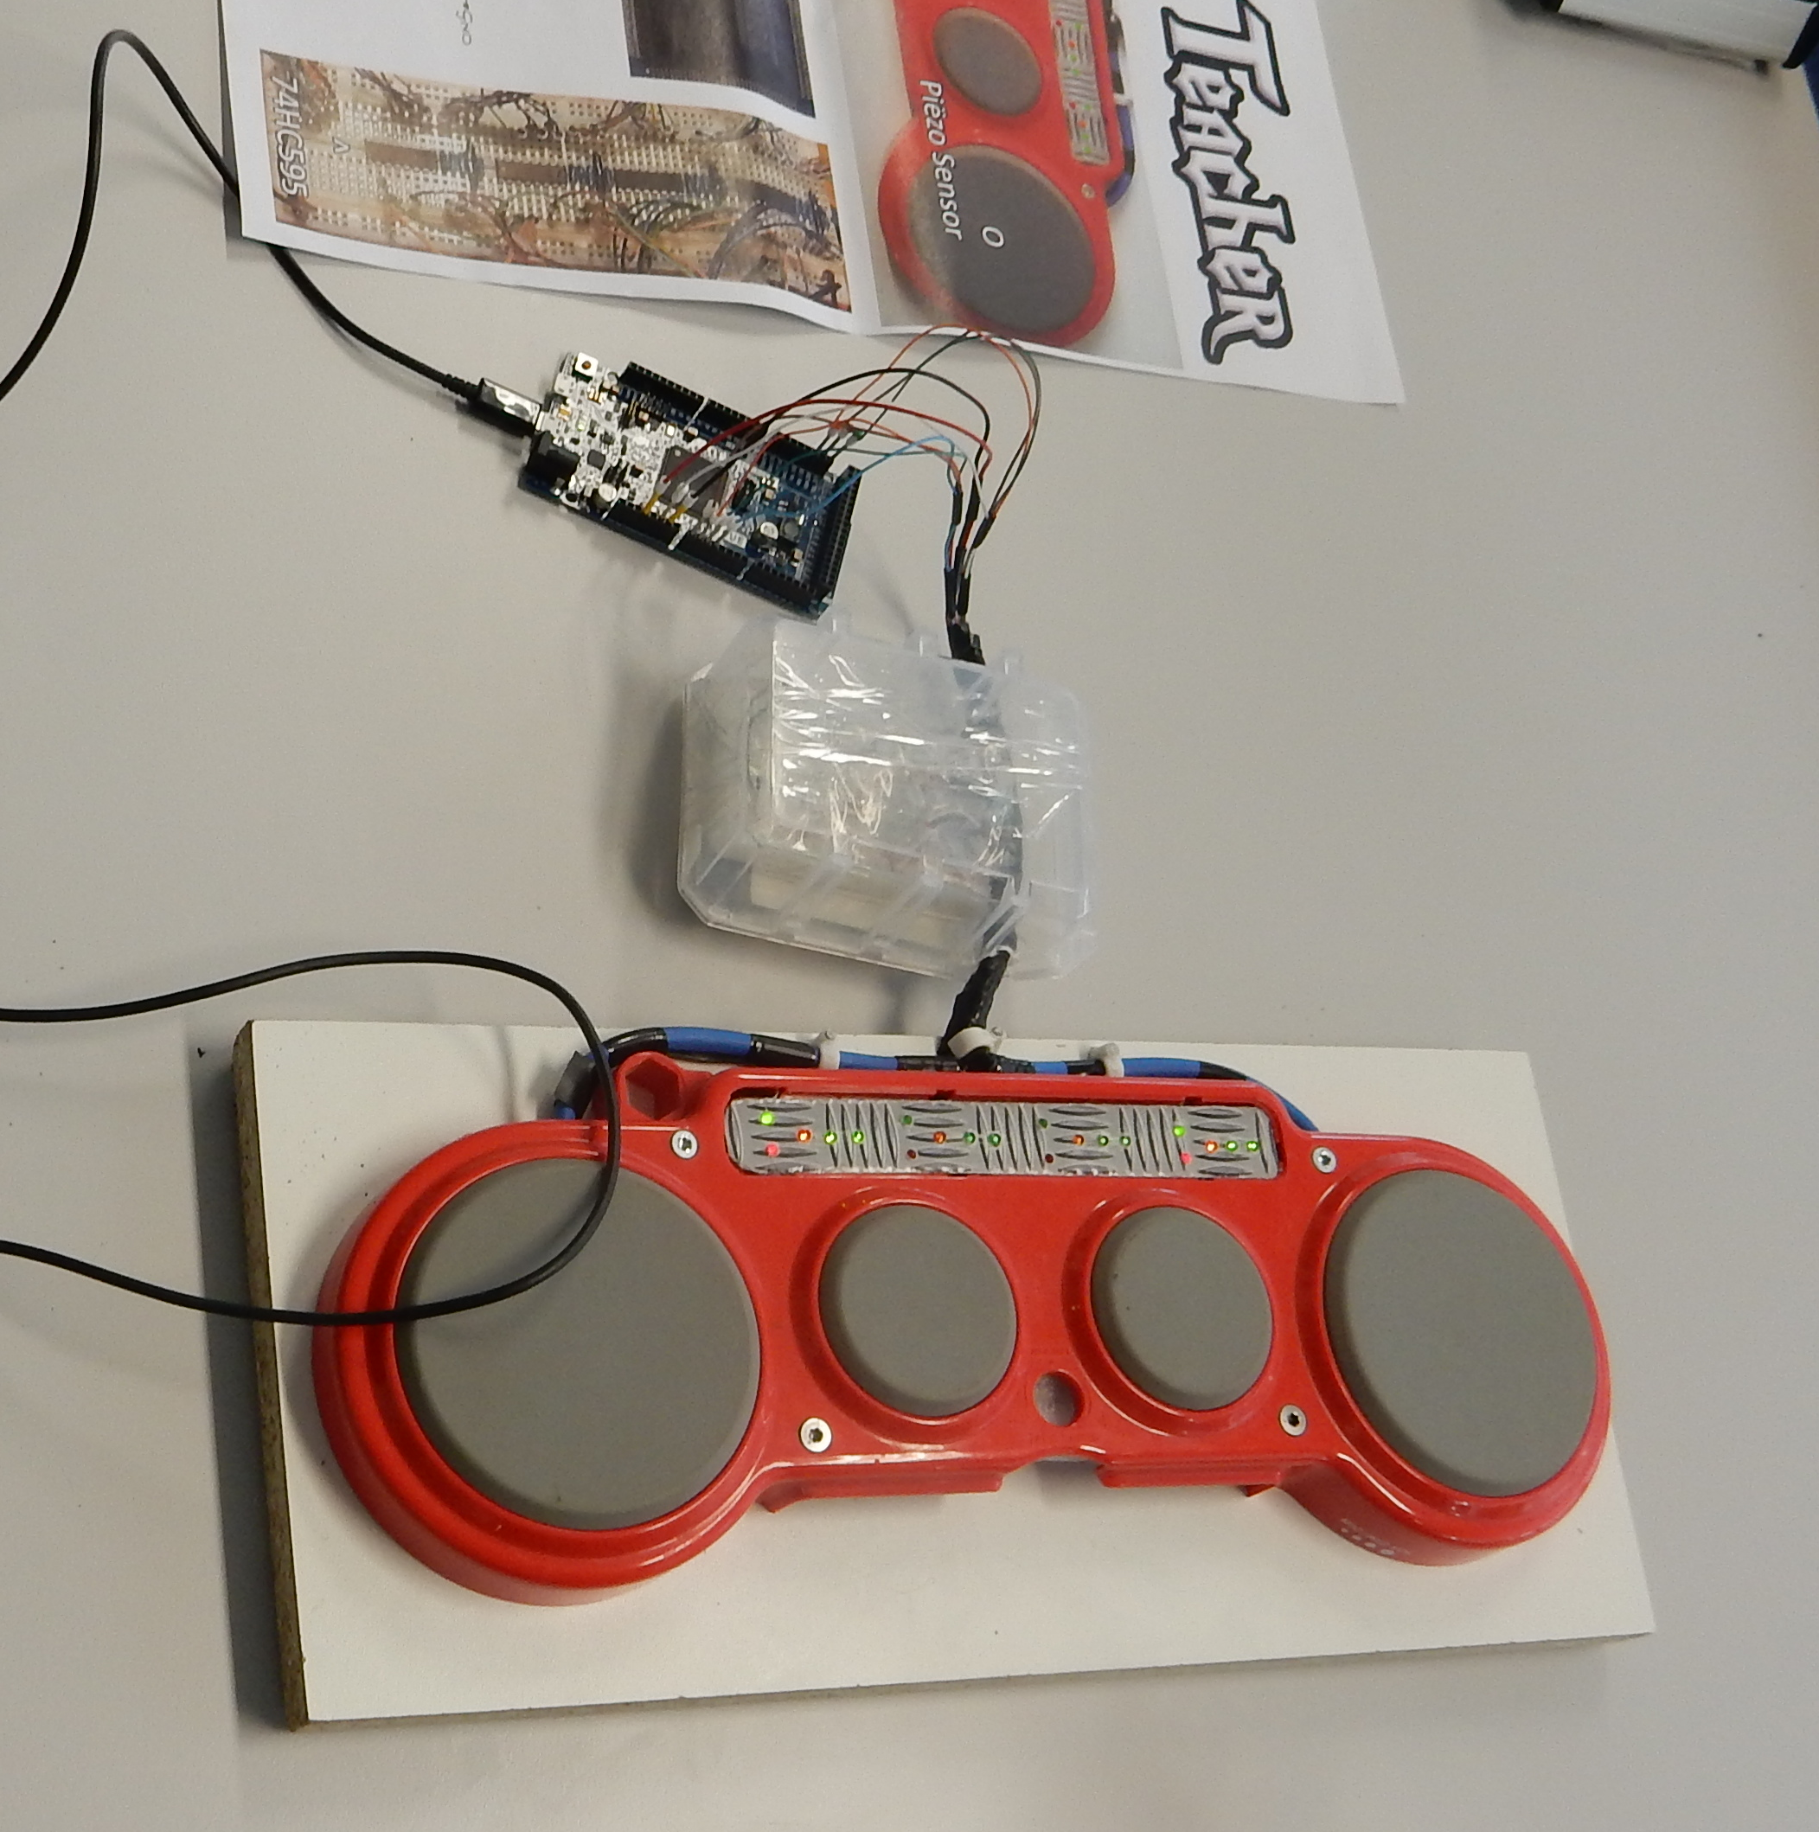
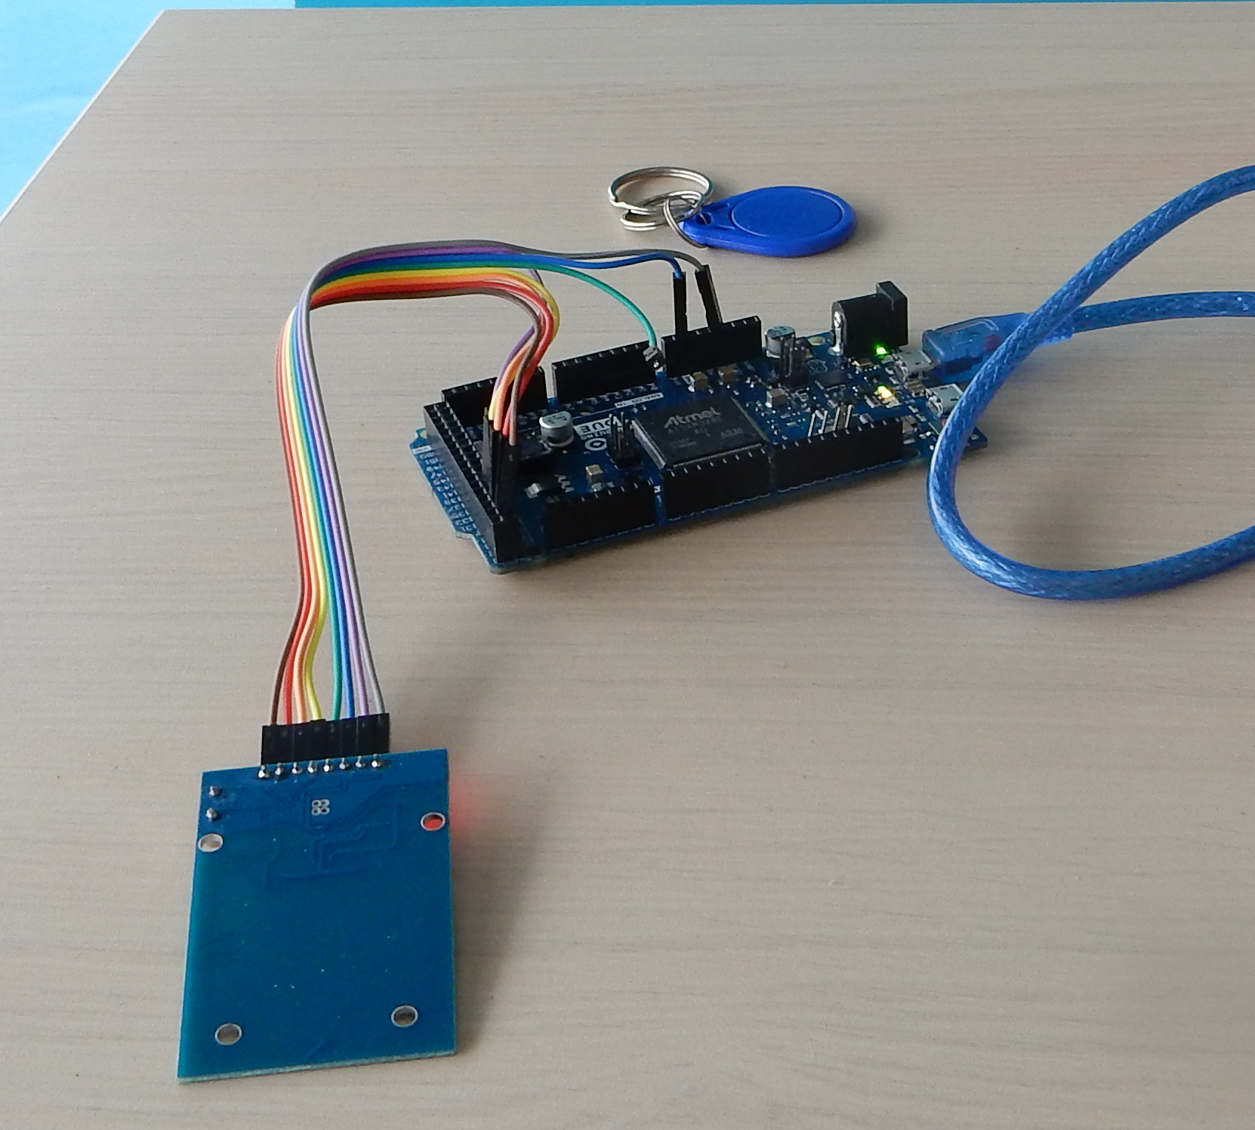
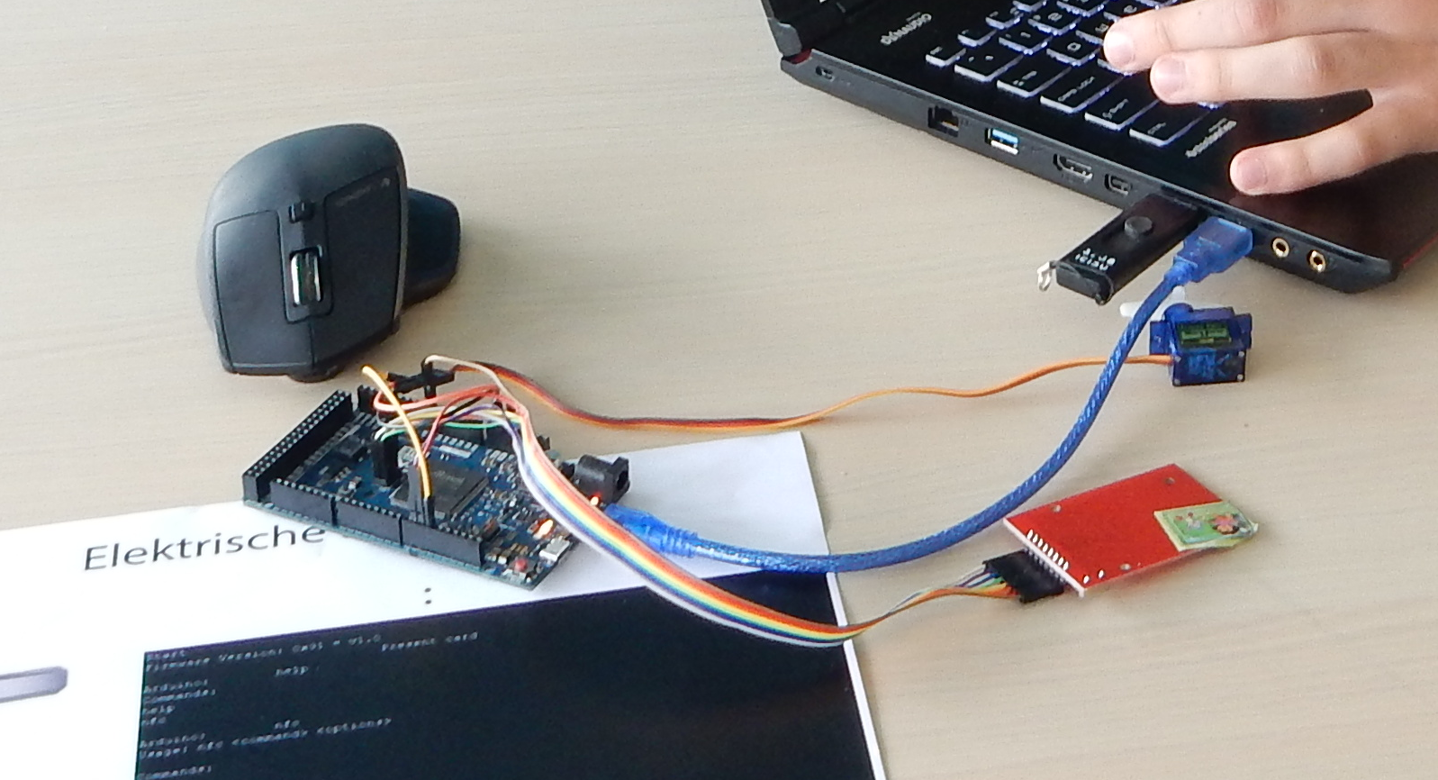
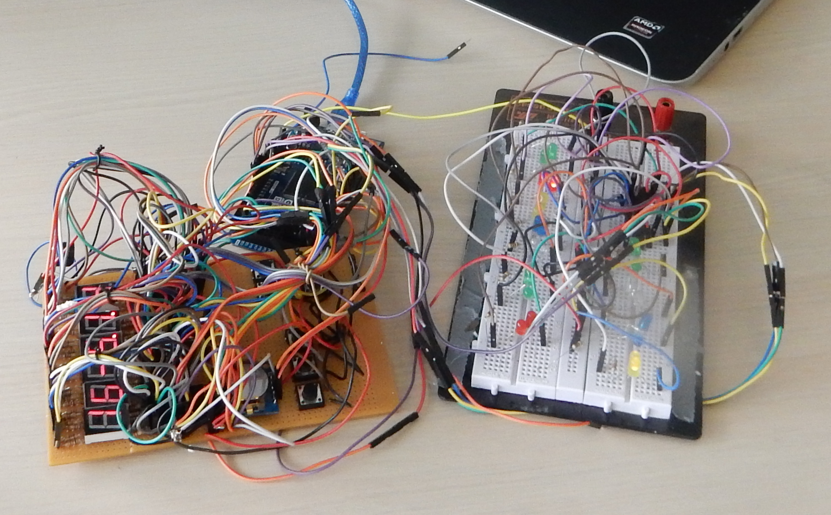
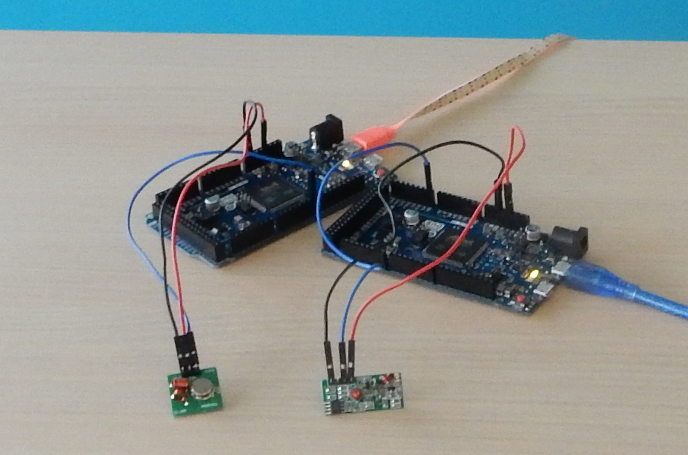
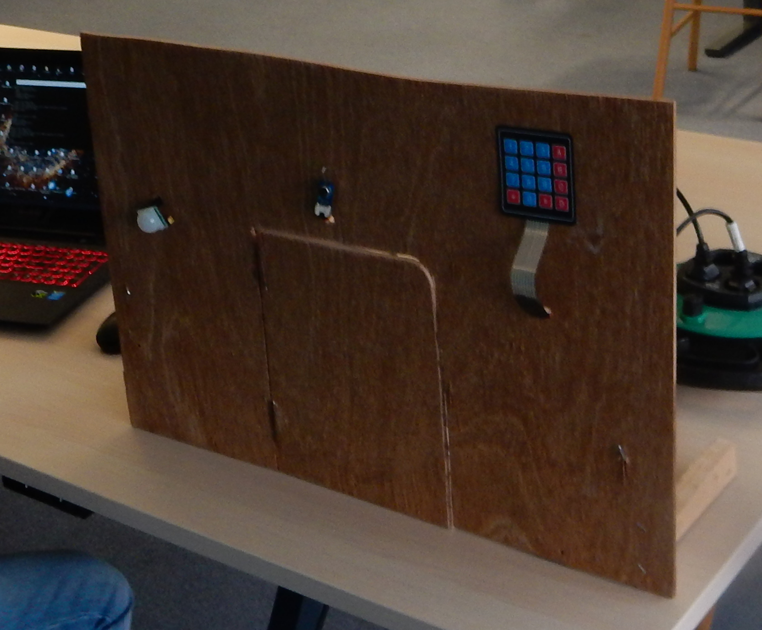
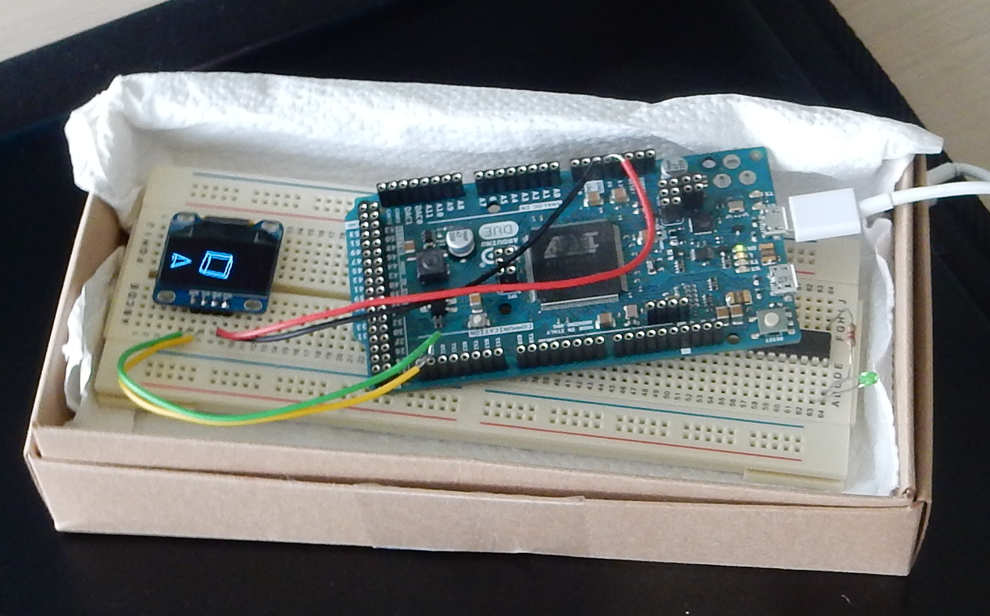
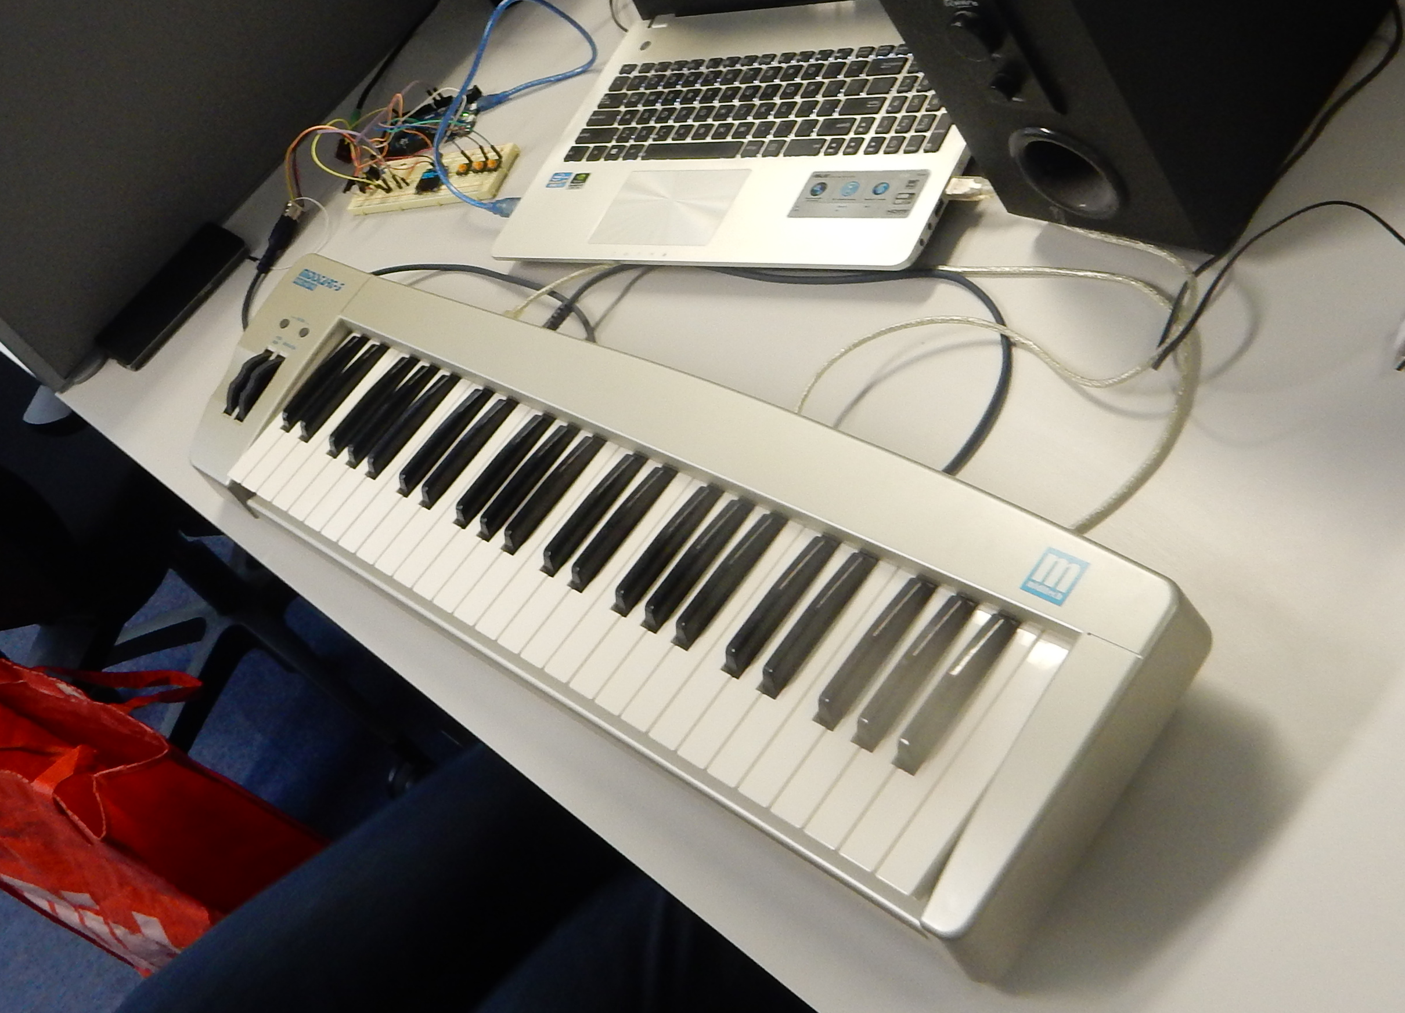
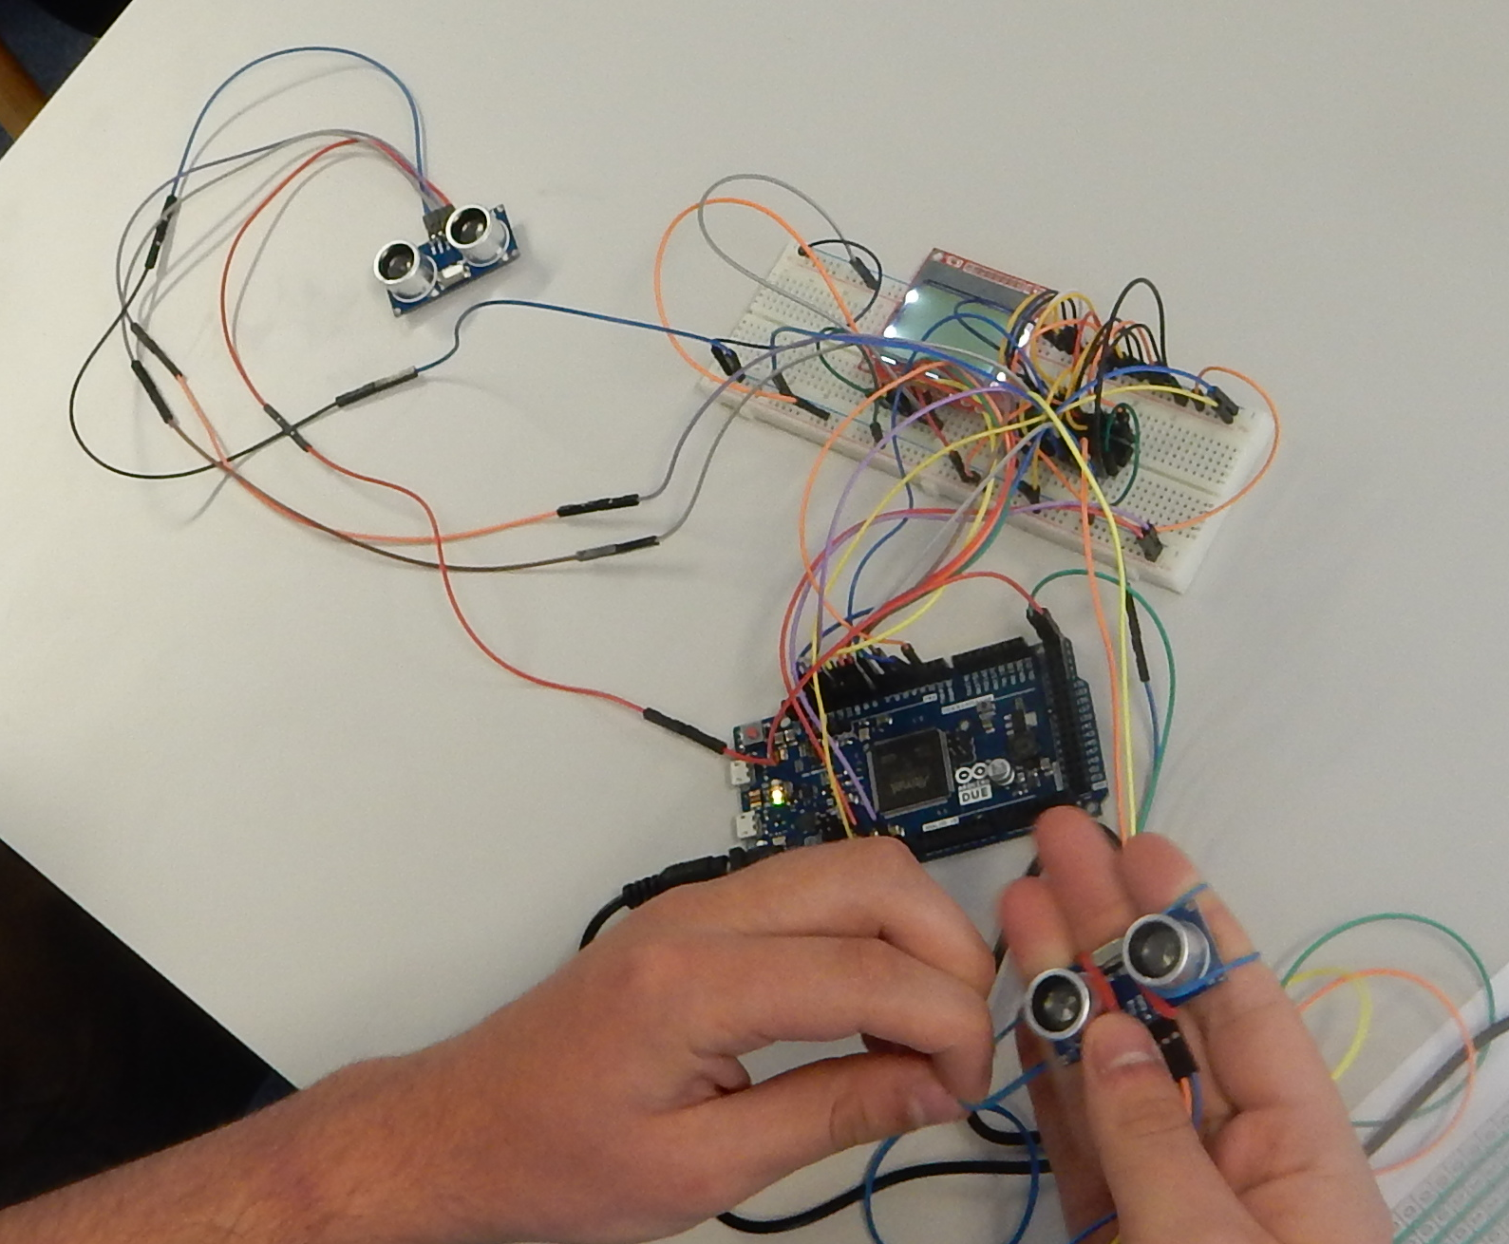
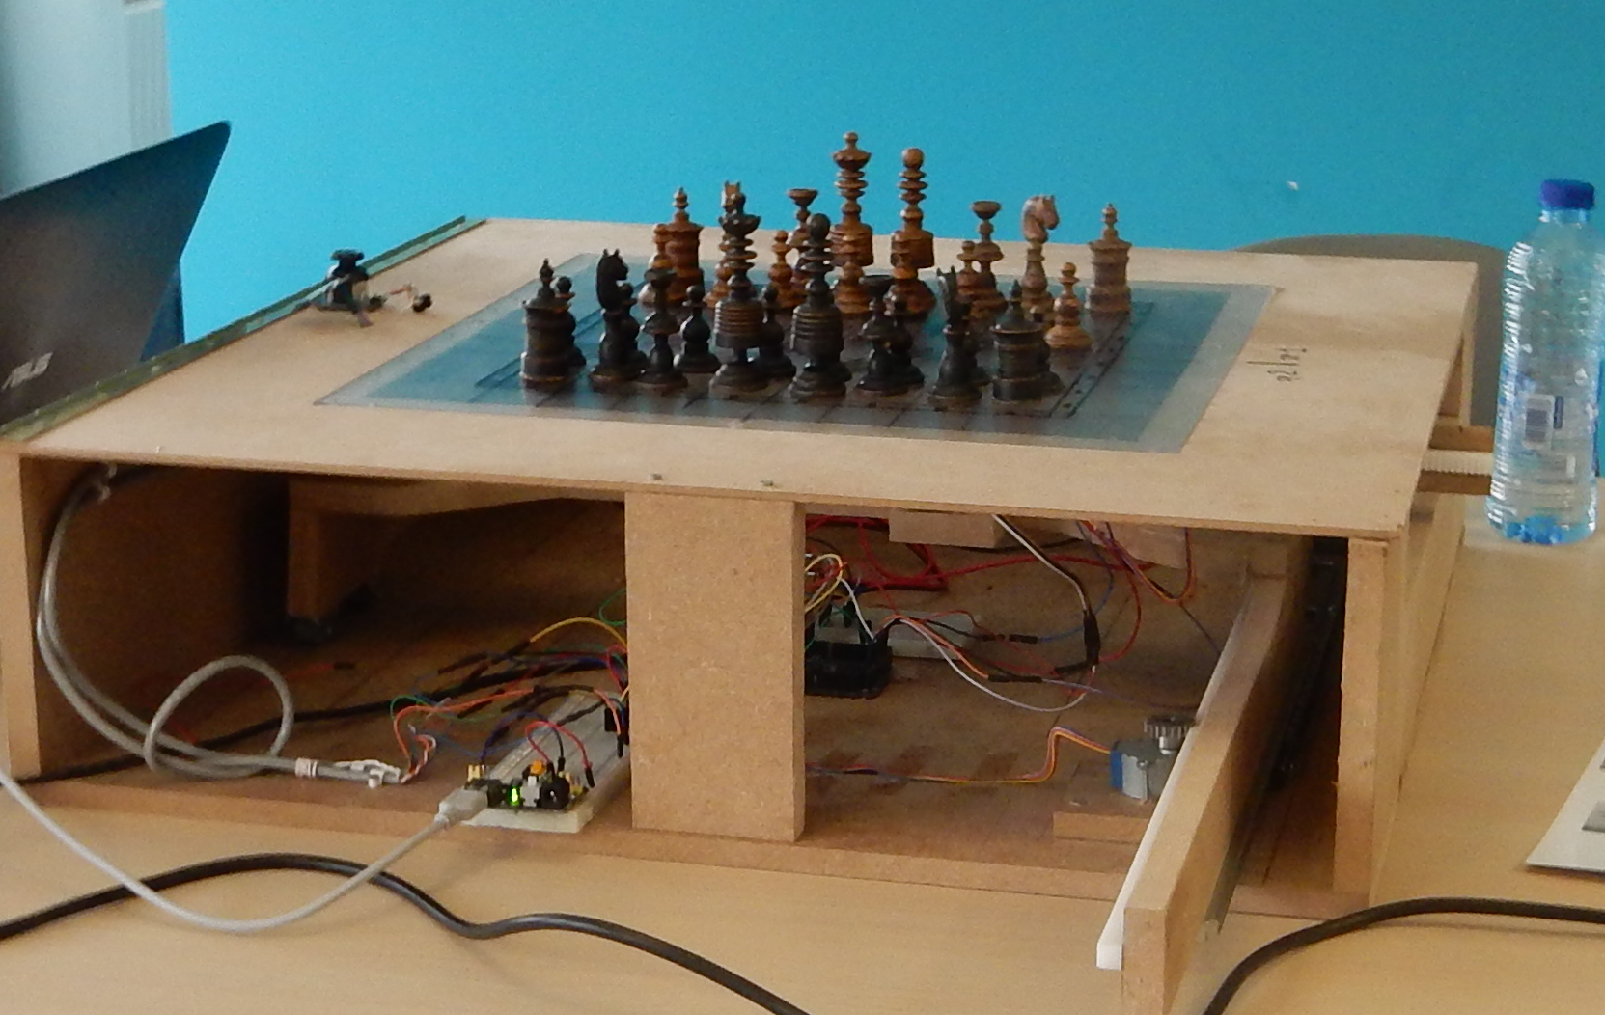
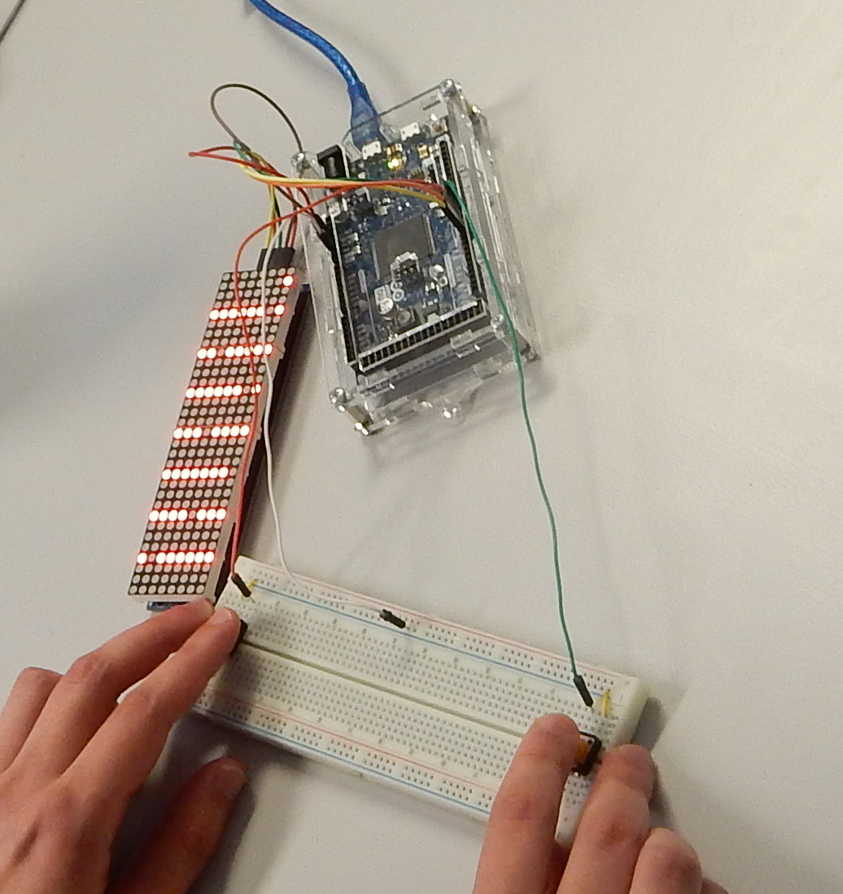
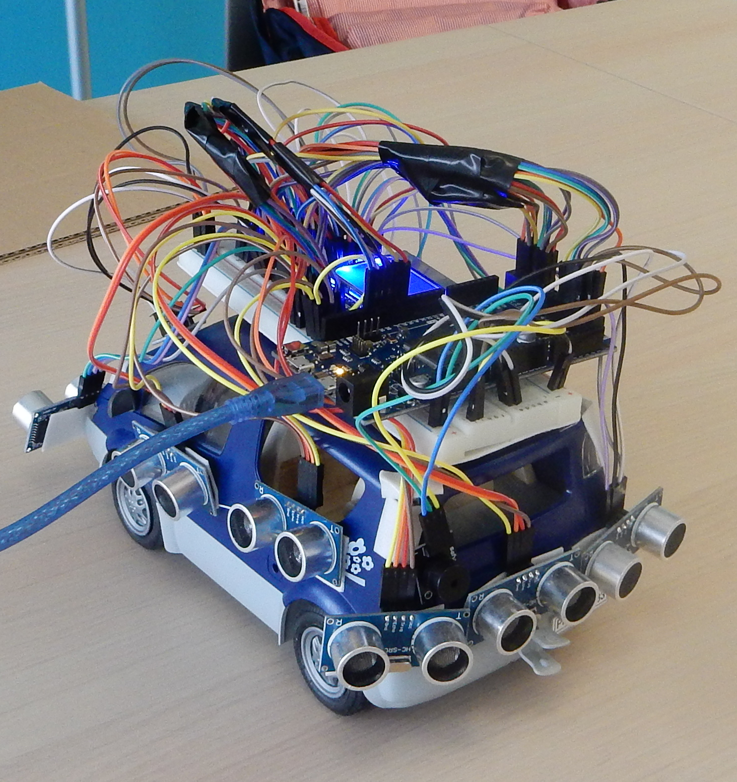
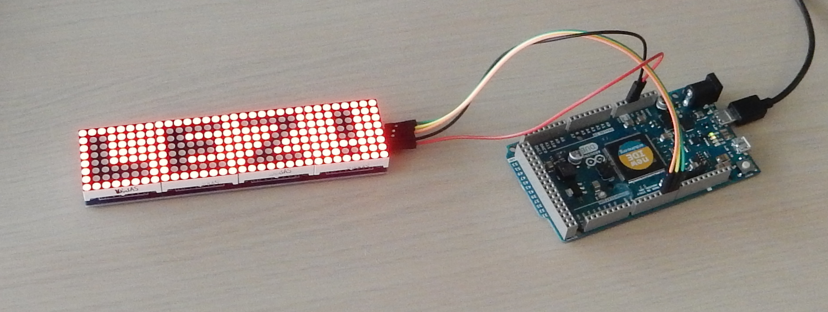
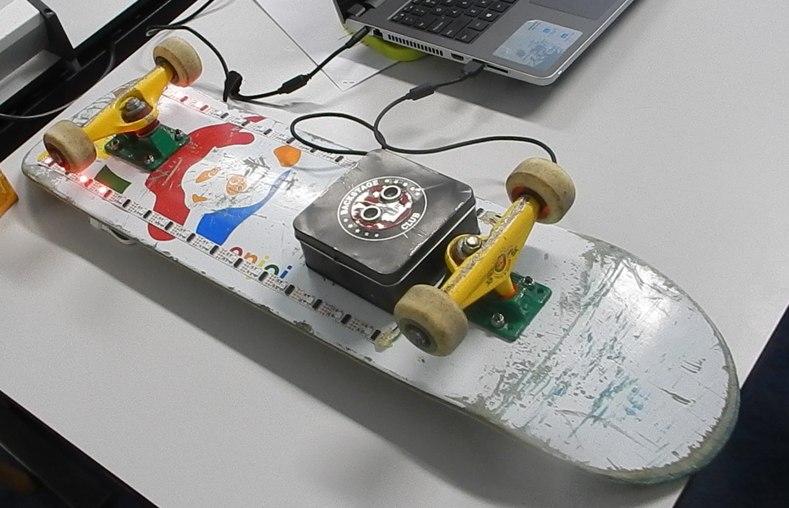
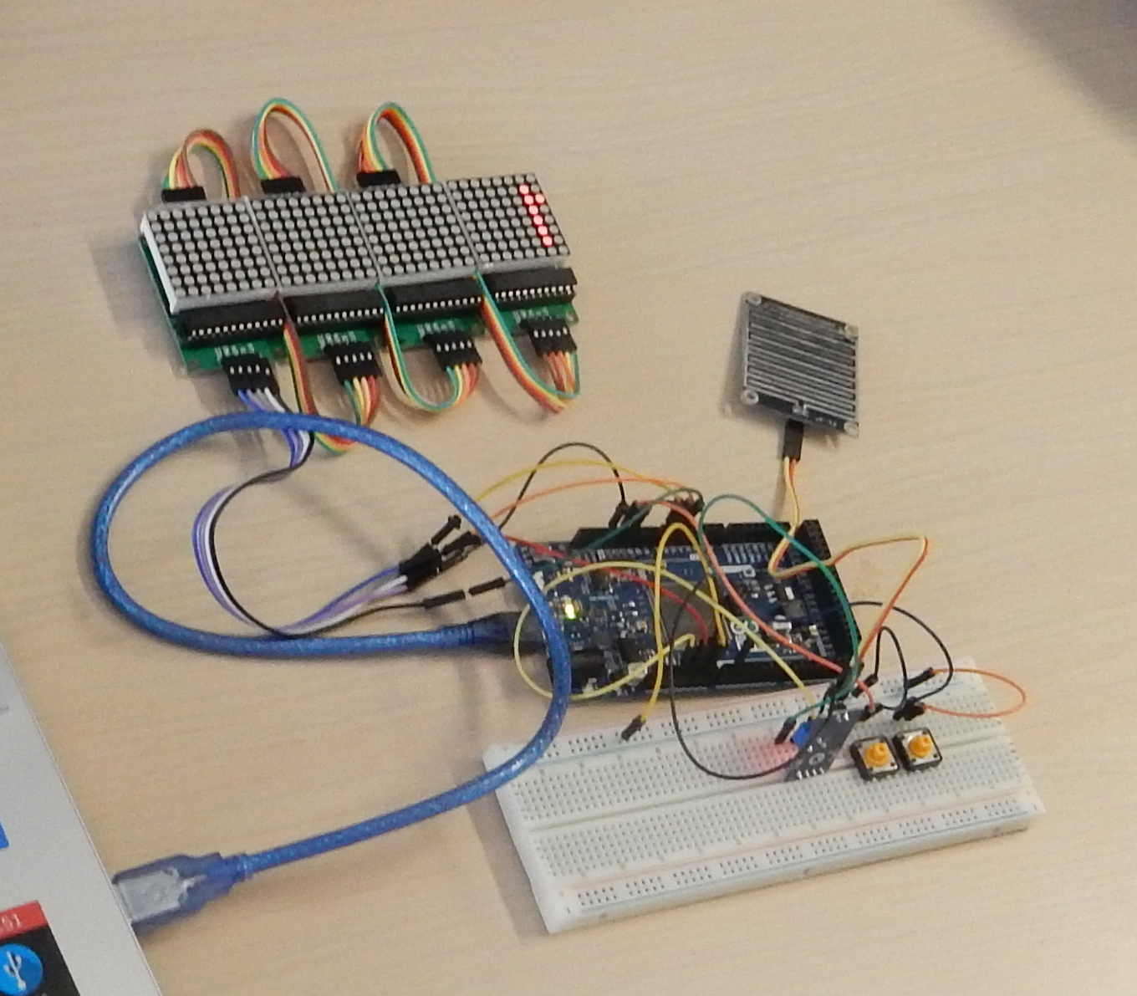
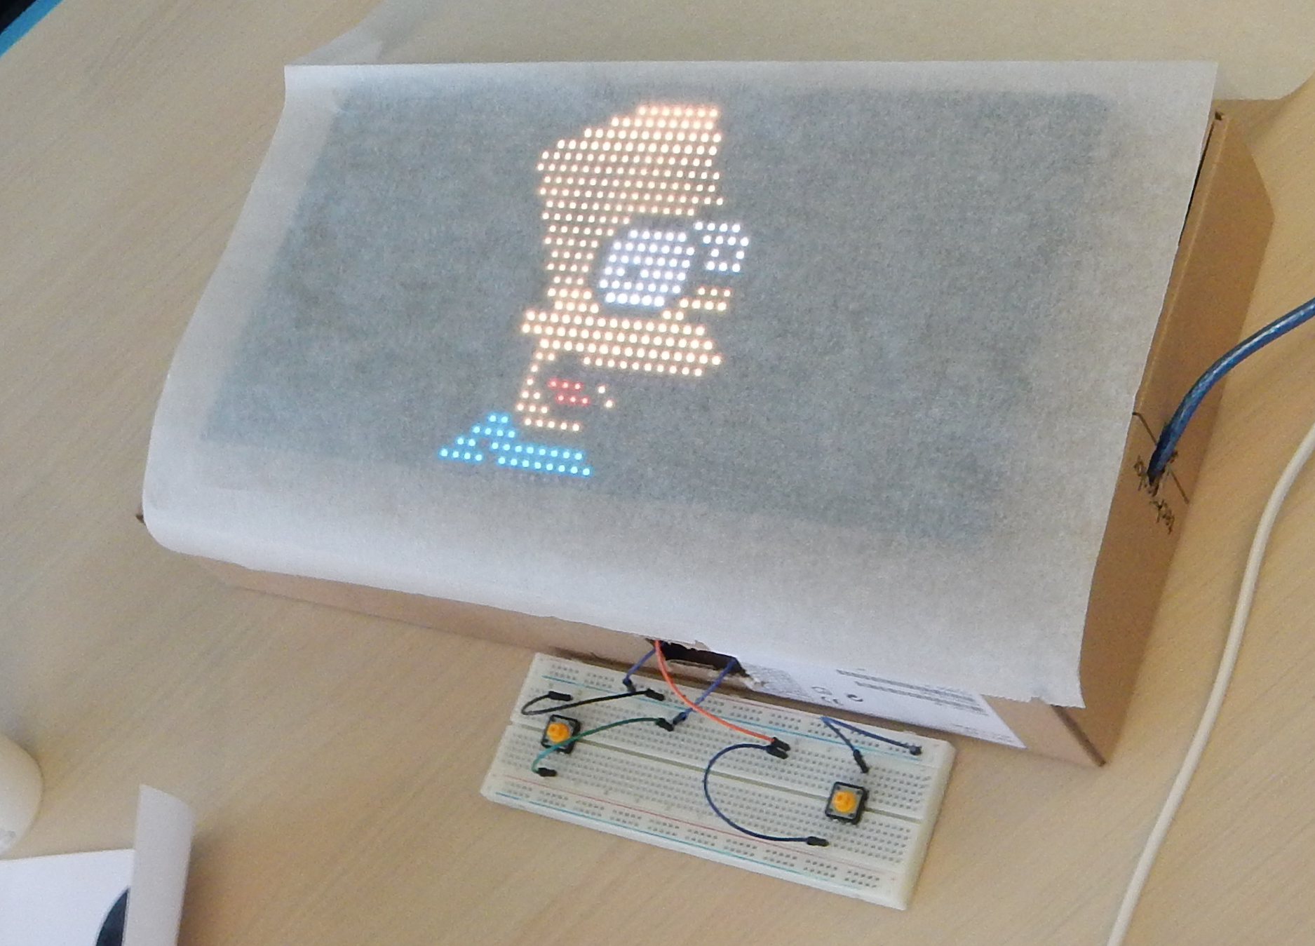
Voorbeelden uit V1IPASS 2015-2016 jaar

Slide 16
Stappen
Bespreek plan met docent, verkrijg goedkeuring
Schrijf PVA v1.0, inleveren
Koop (zelf!) hardware (DX, aliexpress etc. hebben ~4 weken levertijd, tinitronics is een NL alternatief)
Volg C++ en doe de practica serieus en zelfstandig (de andere vakken heb je natuurlijk al met goed resultaat gedaan!)
Werk aan je product, let er op dat je de deelresultaten bewaart: beter een 6 zeker gesteld dan een mislukte gooi naar een 9.
Schrijf je in voor de eindbeoordeling en neem er aan deel.

Slide 17
Deliverables
Een kort PVA (max 2 A4), bijgewerkt nav. voortschrijdend inzicht
De Doxygen pagina(s) van het herbruikbare deel
Een demonstratie, waarbij het prototype/proof-of-concept/product en de code life getoond wordt
Een .zip file, bevat
De code van de applicatie/demo
Het herbruikbare deel, in een aparte directory
Tests van dit deel, in een subdirectory ‘test’
Een beknopte beschrijving van de gebruikte hardware, waarmee een opvolger het project kan nabouwen
Een poster (ook in de .zip file)

Slide 18
Poster
Je poster geeft krachtig weer aan welk probleem / opdracht je gewerkt hebt en hoe je het probleem hebt opgelost.
Dat is de minimumeis, daar moet je aan voldoen om een voldoende eindresultaat te behalen.
We stellen we een goede vormgeving ook op prijs, dit kan in de beoordeling worden meegenomen.

Slide 19
Beoordeling
De student heeft van te voren (ten minste) zijn PVA(s) en de Doxygen pagina(s) ingeleverd.
De student demonstreert, aan 1 of (bij voorkeur) 2 docenten zijn werk (inclusief afgedrukte poster), en toont de code. Hier voor is in totaal 20 minuten beschikbaar.
De docenten bepalen het cijfer.
Het cijfer is pas geldig als de student een zip file met zijn werk heeft ingeleverd die aan de eisen voldoet.

Slide 20
Criteria
Het herbruikbare deel:
Documentatie
Leesbaarheid
Kwaliteit
Nut
De rest van de code (prototype/demo/product):
Kwaliteit
Leesbaarheid
Hardware & fysieke aspecten:
Zoals getoond in de demo (incl. poster)
Deze 3 aspecten moeten ieder op een minimaal niveau aanwezig zijn (>= 5.5). Daarboven wordt gekeken naar de geleverde inspanning en het behaalde resultaat.

Slide 21
Teamwerk
Als dit bij de opdracht past kan, in overleg, eventueel in een groepje gewerkt worden. De docent moet er vertrouwen in hebben dat de capaciteiten van de studenten niet te veel uitelkaar liggen.
Uitgangspunt is daarbij dat de beoordeling individueel is. Het moet dus zeer duidelijk zijn wie welk deel van het product gemaakt heeft.

Slide 22
Materiaal van derden
Het is toegestaan om materiaal van derden (code, electronica, mechanica,…) te gebruiken, maar
Dit moet de student uit eigener beweging aan het begin van de beoordeling melden.
Dit moet in de code duidelijk zijn (bv. in een readme.txt file).
Het externe materiaal zelf draagt natuurlijk niet bij aan het resultaat. Eventuele (aantoonbare) effort die nodig was om het externe materiaal werkend te krijgen (customization) wel.

Slide 23
Externe opdracht
Het is mogelijk dat de student een externe opdracht zoekt en die in het kader van IPASS realiseert.
Dit moet de student zelf regelen.
De randvoorwaarden blijven in principe geleden, als dit bij de opdracht past kan bv. andere hardware of ontwikkel software worden gebruikt.
Extra effort die door de student wordt gestoken in het proces (afstemming, uitgebreider PVA, etc.) wordt meegenomen in de beoordeling.

Slide 24
* * * Excellentie * * *
Deze opdracht is bij uitstek geschikt om ’helemaal los te gaan.’ Dit willen we aanmoedigen, en belonen met een hoog cijfer. Anders dan bij een tentamen is de beoordeling bewust niet lineair: het verschil tussen een 6 en een 7 is veel kleiner dan het verschil tussen een 8 en een 9, om over een 10 maar te zwijgen.
Indien naar het oordeel van de docent van toepassing zal de student aangeraden worden een ster aan te vragen, met name voor technische excellentie. Als het werk op de grens van excellentie ligt kan de student besluiten extra werk te stoppen in een verbeterde versie. In overleg met de docent kan deze verbeterde versie een aangepaste beoordeling opleveren.
Grofweg kan gesteld worden dat een cijfer >= 9 betekent dat de docent het werk zeker ster-waardig acht.

Slide 25
Aanschaf materiaal
Voor de TI opleiding wordt aangenomen dat de student de beschikking heeft over
Een laptop met een moderne versie van Windows
Een Arduino Due met OLED, breadboard, draadjes
Daarnaast is het te verwachten dat de student kosten zal maken voor het verkrijgen van specifieke hardware (chips of modules) of mechanica. Denk hierbij aan E 10..50, afhankelijk van het gekozen project. De student is zelf verantwoordelijk voor de keuze en aanschaf van dit materiaal. De docent kan hierbij wel advies geven. Klein materiaal zal (waarschijnlijk) beschikbaar worden gesteld.

Slide 26
Externe hardware interfacing
Er is op allerlei hobby-achtige sites een ruime keuze aan interface modules beschikbaar, die bedoeld zijn voor de Arduino/Maker gebruikers. In deze moduultjes zitten echter chips die allesbehalve hobby-achtig zijn. Een voor de hand liggende manier om je IPAS in te vullen is:
Schrijf een herbruikbare library voor zo’n module/chip
Doe iets met die module (demo, proof-of-concept)
Beide aspecten (library en applicatie) moeten geleverd worden, maar de student is vrij in het verdelen van zijn effort: de hele range van 10-90 … 90-10 is mogelijk.

Slide 27
Waar kan je externe hardware kopen?
Adafruit
Aliexpress
Dealextreme
hotmcu
Miniinthebox
Tinytronics (NL)
Er is een soort omgekeerde relatie tussen prijs en documentatie, maar soms kan je voor een artikel van bv. Aliexpress documentatie vinden bij Adafruit. Google is altijd je vriend, en vermeld je bronnen (of voeg de files erbij).
Let goed op of het hardware 5V of 3.3V vereist, gebruik eventueel level shifters (voor I2C kant-en-klaar te koop).

Slide 28
Mogelijke externe hardware: modules, chips
A/D converters
HX711, AD7705, ADC0832, ADS1015, ADS1115, ADS1256, MAX6675, NCP3202, MCP3208, PCF8591, TLC1543
D/A converters
PCF8591, PT8211, M62392, DAC7612, DAC7800, TLC5615
Gyro’s, accelerometers, magnetometers
MPU-6050, LSM303, ADXL335, ADXL345, HMC5883L, MMA7455
HF modules, transceivers
RF1100SE, RFM73, NRF2401, NRF905
FM radio’s
RDA5807, Si4703, TEA5767
Licht en/of kleur sensors
TSL2560/2561, BH1750, TCS3200
LED strip drivers
SK6812, WS2812
Temperatuur, vochtigheid, druk, gas – sensors
BMP180, Si7021, AM2321, TGS4161, HR202L, HTU21D, T6603-5, DS1820
LED drivers (dot-matrix)
MAX7219, TM1636 (datasheet?), TM1638, TM1640
GPIO extenders
MCP23008, MCP23S08, MPC23017, MCP23S17, 74HC165, 74HC595, 74HC259, TPIC6C595, PCF8574(A),
RTCs (real-time-clocks)
DS3231, DS1307, DS1302
Camera
OV7670
Ethernet
ENC28J60, W5100, W5500, LAN8720
Audio decoders
VS1003, VS1053
Diversen
TTP226, groove finger print sensor (?)

Slide 29
Mogelijke externe hardware: andere grafische displays
OLED display drivers
SSD1306, SSD1351
Grafische LED display drivers
ST7735R, ST7565, ILI9340
KS0108 (5V)
Mijn ‘retro’ LCDs (lastig!)
LED matrix displays
Meestal geen driver maar shift-registers oid.
Displays met analoge (composiet) input
Genereer signaal in software (Z/W, composiet is erg lastig)

Slide 30
Mogelijke externe hardware: repurpose
Gezien bij Aliexpress
Digital ESR meter Mega328 (LCD driver?)
7in1 OLED multifunction Tester
Diverse shields
Let op: documentatie vinden kan erg lastig zijn.

Slide 31
Mogelijke externe hardware: mechanica
Robot arm met servo’s– diverse te koop bij Aliexpress
Thermische printer – Pollin
Soldeeroven – bouw een standaard oventje om
Robot karretje – diverse, bv. bij Aliexpress

Slide 32
Hoe kom je aan een onderwerp?
De ervaring leert dat als je het best gemotiveerd bent als ke iets kiest ‘dat je altijd al had willen doen’.
Beveilig je kamer/fiets/motor/huis tegen diefstal
Automatiseer je modelspoorbaan
Maak een laser-harp
Maak een retro-game (pong, breakout, bricks, mario, etc.) maar dan wel met een twist, bv. input dmv. licht/spraak/kantelen/druk/…
Let wel op: het moet aan ons (dus op de HU) demonstreerbaar zijn. Een smalspoorbaan of een zeiljacht zijn dus niet echt geschikte onderwerpen.

Slide 33
Wat als het gewoon niet blijkt te kunnen?
De ervaring die is opgedaan in een mislukt project kan voor een bedrijf zeer waardevol zijn. Als je voor IPAS een project hebt uitgevoerd dat niet gelukt is, en je hier een duidelijk verslag van maakt, dan kan dit beoordeeld worden als zijnde het product dat je levert. Dit is met name relevant voor lastigere opdrachten waarbij bv. niet duidelijk is of de gebruikte microcontroller krachtig genoeg is.
Denk bv aan
Het porten van een mpeg library lukt niet omdat de chip te weinig geheugen heeft.
Een bepaald protocol kan niet omdat de CPU snel genoeg is.
Let op: deze optie is niet bedoeld als makkelijke route om na een halfslachtige poging alsnog een voldoende te bemachtigen.

